Slide 1

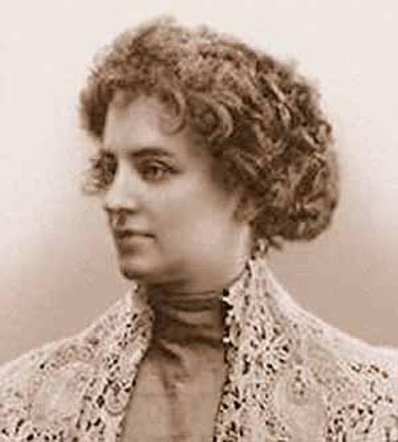
Зинаида Николаевна Гиппиус
(1869 - 1945)

Slide 2
Русская писательница, поэтесса, драматург и литературный критик.
Одна из представителей «Серебряного века» русской культуры, идеолог русского символизма.
Первые тексты опубликованы в 1888 г. в журнале символистов «Северный вестник».
Жена Д. С. Мережковского.
Квартира Мережковских становилась одним из центров культурной жизни Петербурга.

Slide 3
Влияние С. Я. Надсона в ее творчестве.
Позже эту зависимость преодолела.
Представительница декадентства.
Ее сборники рассказов пользовались меньшим успехом у читателей и вызвали острые нападки критики.

Slide 4
Ее псевдоним - Антон Крайний.
Становилась проповедником символизма и философских идей, также была критиком.
Публиковалась в журналах «Русское богатство», «Весы».
Негативно относилась к состоянию русской художественной литературы (кризис религиозных основ жизни и крах общественных идеалов).

Slide 5
Она относилась негативно к октябрьской революции 1917 г. (это было видно из книг: «Последние стихи» и «Петербургские дневники»).
Разрыв с Брюсовым, Блоком, А. Белым (история этого разрыва и показ идейных противоречий заключается в мемуарном цикле «Живые лица»).
Дневники Гиппиус представляла как отдельный литературный жанр, в которых детально описывала смерть старого Русского мира и восхождение нового.

Slide 6
Гиппиус эмигрировала из России в Европу в 1920 г.
Ее метафоры становились ключевыми в последнем сборнике «Сияния».
В 1941 г. умер ее муж.
Вместе с ним издавала журнал «Новый путь».
Она работала над его биографией, которую не окончила и умерла в 1945 году в Париже.

Slide 7
Закат
Освещена последняя сосна.
Под нею темный кряж пушится.
Сейчас погаснет и она.
День конченый - не повторится.
День кончился. Что было в нем?
Не знаю, пролетел, как птица.
Он был обыкновенным днем,
А все-таки - не повторится.
А. Блоку
Дитя, потерянное всеми...
Все это было, кажется в последний,
В последний вечер, в вешний час...
И плакала безумная в передней,
О чем-то умоляя нас.
Потом сидели мы под лампой блеклой,
Что золотила тонкий дым,
А поздние распахнутые стекла
Отсвечивали голубым.
Ты, выйдя, задержался у решетки,
Я говорил с тобою из окна.
И ветви юные чертились четко
На небе — зеленей вина.
Прямая улица была пустынна,
И ты ушел — в нее, туда...
Я не прощу. Душа твоя невинна.
Я не прощу ей — никогда.

Slide 8
Сочинения:
Проза (рассказы): Новые люди, 1896, Зеркала, 1898, Златоцвет, 1898, Третья книга рассказов, 1902, Алый меч, 1906.
Поэзия: Последние стихи, 1918, Петербургский дневник, 1922, Сияния, 1938.
Драма: Маков цвет, 1908.
Критика: Литературный дневник, 1899 – 1907, выбор критик.

Slide 9
Чешский перевод:
Noví lidé, povídky, překlad Jan Stenhart, Kamilla Neumannová 1907.
Zlatokvět, překlad Stanislav Minařík, Josef Richard Vilímek, 1913.
Makový květ, drama o čtyřech dějstvích (spoluautoři: Dmitrij Sergejevič Merežkovskij, Dmitrij Filosofov); překlad: Žofie Pohorská, Bedřich Kočí, 1919.
Svatý hřích, překlad Miroslav Staněk, Havran, 2002.
Poslední básně, překlad Jakub Kostelník; doslov napsal Ivo Pospíšil, 2005.

Slide 10
Список использованной литературы:
http://gippius.com/
http://slova.org.ru/gippiusz/about/
http://www.slova.org.ru/gippiusz/index/
www.slovari.yandex.ru
http://rupoem.ru/gippius/all.aspx (все стихи на одной странице)
http://zn-gippius.ouc.ru/
http://cs.wikipedia.org/wiki/Zinaida_Nikolajevna_Gippius

